Slide 1

TRABALHO DE CONCLUSÃO DE CURSO
BY FILIPE CHRISTOVÃO (DS304)

Slide 2
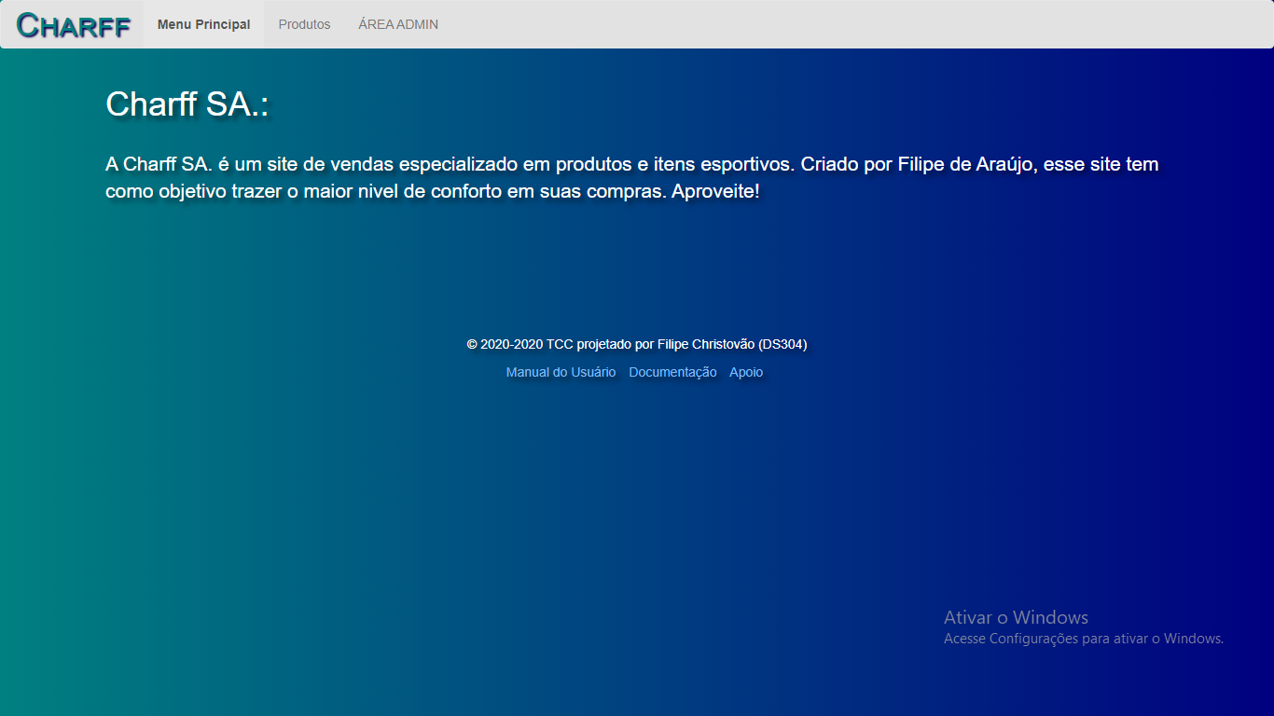
MENU PRINCIPAL:

Slide 3
O menu principal se resume à uma página com uma breve descrição do site e uma mensagem de boas-vindas. O menu principal possui também um menu de navegação na parte superior da tela, para facilitar a locomoção entre o menu, a página de produtos e a página de acesso à Área Admin (área esta que pode ser acessada apenas por administradores).

Slide 4
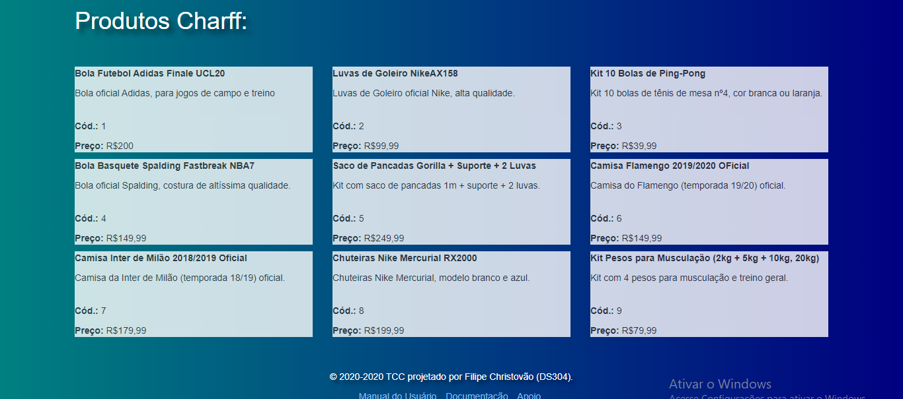
PRODUTOS:

Slide 5
A página de produtos, como o nome diz, apresenta os produtos da loja, assim como suas informações (nome, descrição do produto, preço e código). Assim como o Menu Principal, possui uma barra de navegação na parte superior da tela para facilitar a locomoção entre a página de produtos e as outras páginas do site.

Slide 6
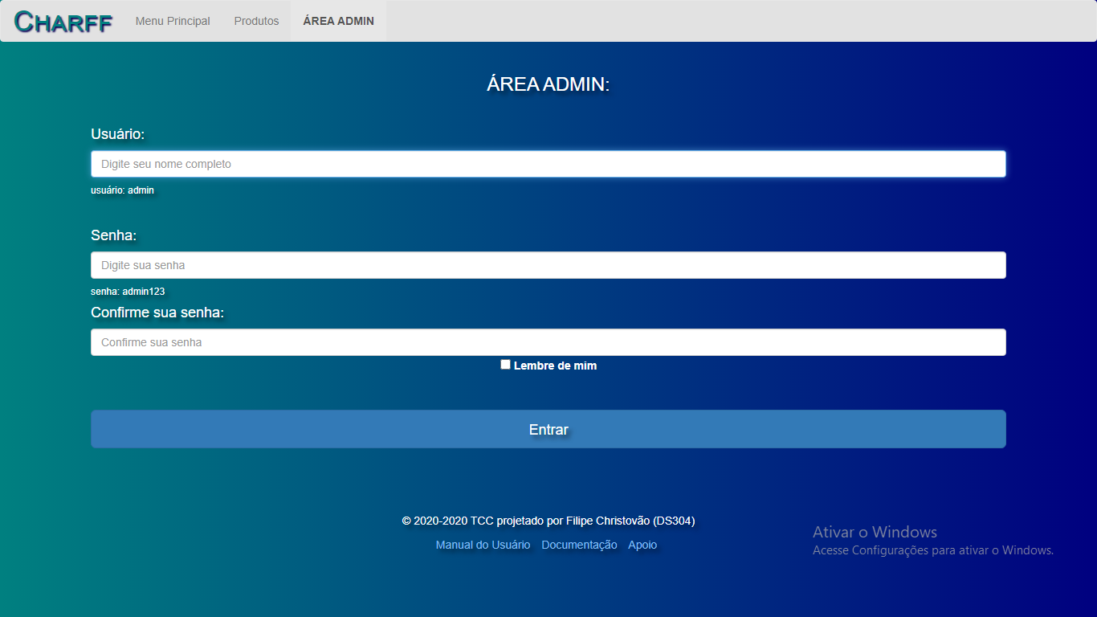
ÁREA ADMIN (LOGIN):

Slide 7
Para entrar na Área Admin, é necessário fazer uma autenticação. O acesso à essa área é restrito, portanto o sistema apresenta um formulário para verificar login e senha para então conceder acesso à Área Admin.

Slide 8
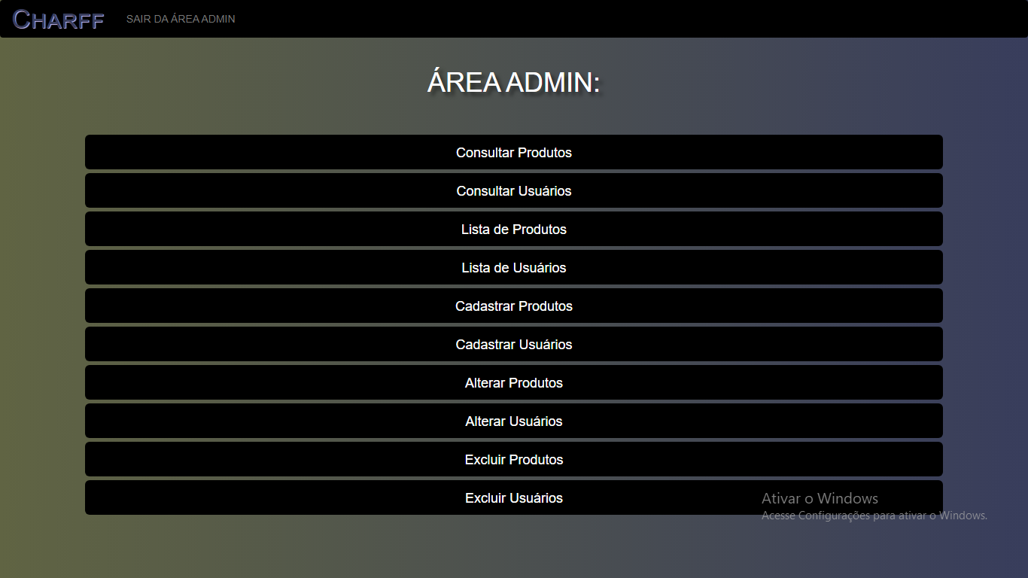
ÁREA ADMIN (INTERFACE):

Slide 9

A interface principal da Área Admin é a página principal da Área Admin. Através dela, é feito o acesso às 10 funções do sistemas (entre consultar, adicionar, alterar e excluir usuários e produtos do site). Na barra de navegação presente na parte superior, há a opção “Sair da Área Admin”, que retorna para o Menu Principal.

Slide 10
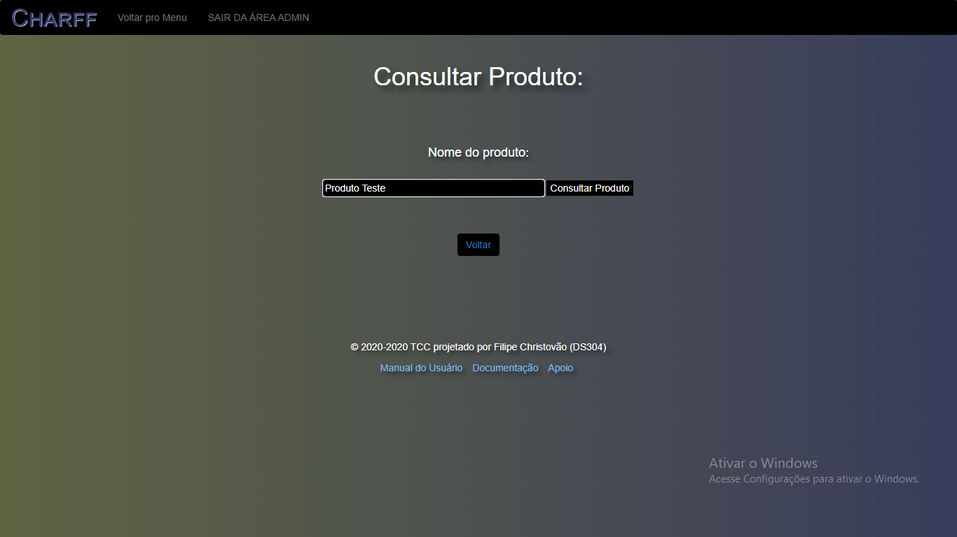
ÁREA ADMIN (CONSULTAR PRODUTO):
Ao selecionar essa opção, o sistema redireciona o usuário para a página acima, onde é digitado o nome do produto desejado.

Slide 11
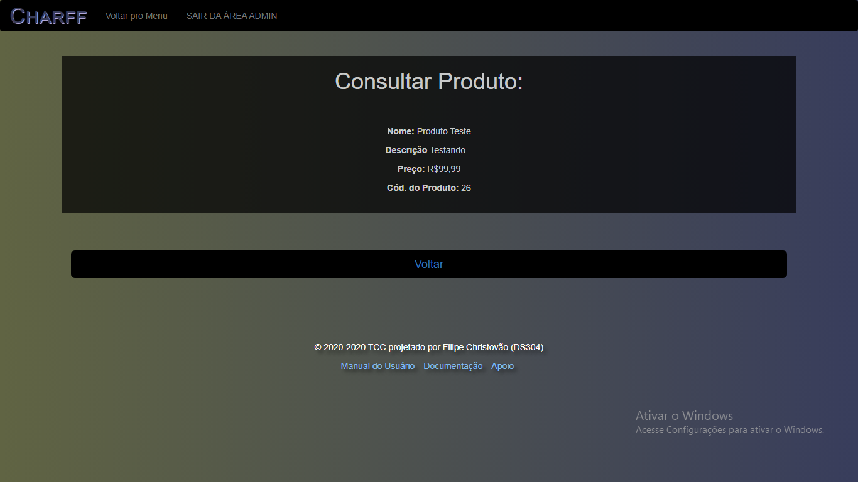
Após digitar o nome do produto, o usuário é redirecionado para uma página com as informações do produto requerido.

Slide 12

ÁREA ADMIN (CONSULTAR USUÁRIO):
Ao selecionar a opção “Consultar Usuário”, o sistema redireciona o usuário/administrador para a página acima, onde é digitado o nome do usuário desejado.

Slide 13
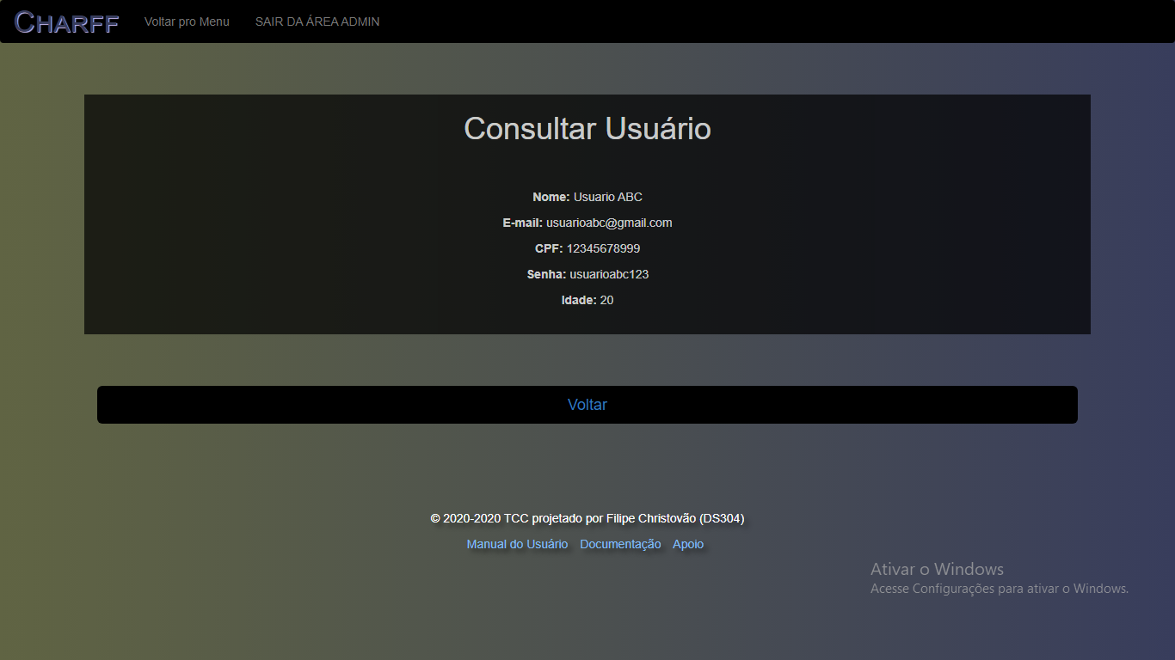
Após digitar o nome do usuário, o usuário/administrador é redirecionado para uma página com as informações do usuário requerido.

Slide 14
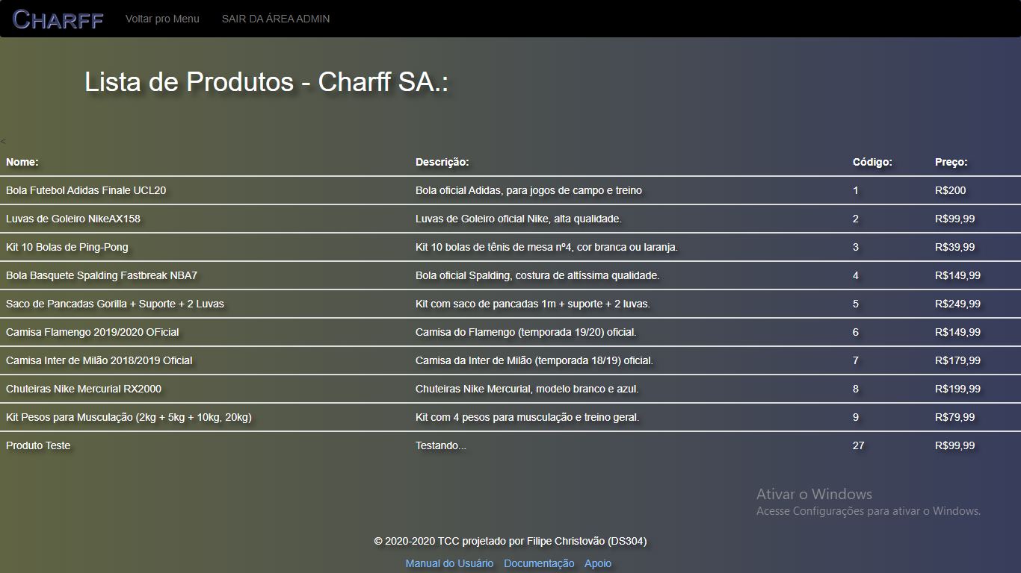
ÁREA ADMIN (LISTA DE PRODUTOS):
Na opção “Lista de Produtos”, o sistema redireciona o usuário para a página acima, onde uma lista com todos os produtos e suas respectivas informações são apresentados.

Slide 15
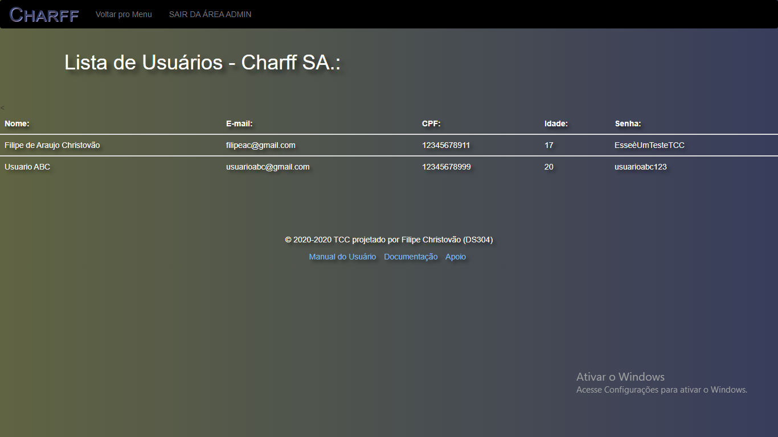
ÁREA ADMIN (LISTA DE USUÁRIOS):
Na opção “Lista de Usuários”, o sistema redireciona o usuário/administrador para a página acima, onde uma lista com todos os usuários e suas respectivas informações são apresentados.

Slide 16
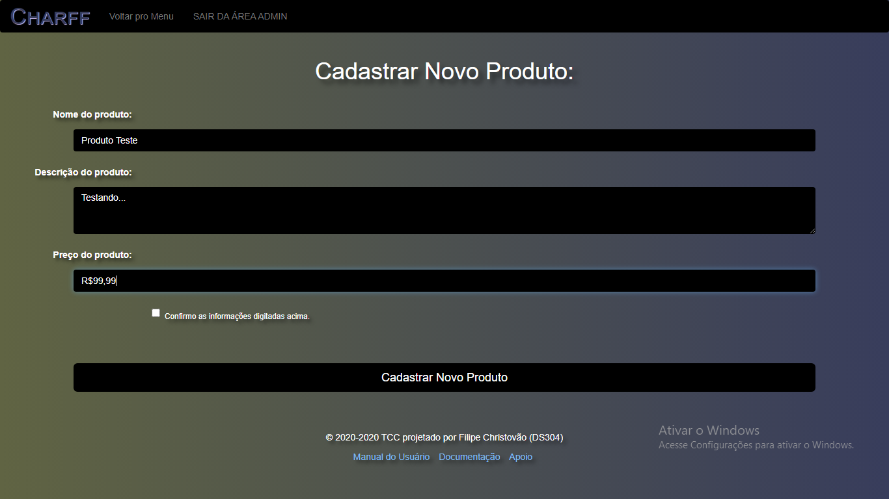
ÁREA ADMIN (CADASTRAR PRODUTO):
Na opção “Cadastrar Produto”, o sistema redireciona o usuário para a página acima, onde um formulário é apresentado, onde os campos do novo produto serão preenchidos.

Slide 17
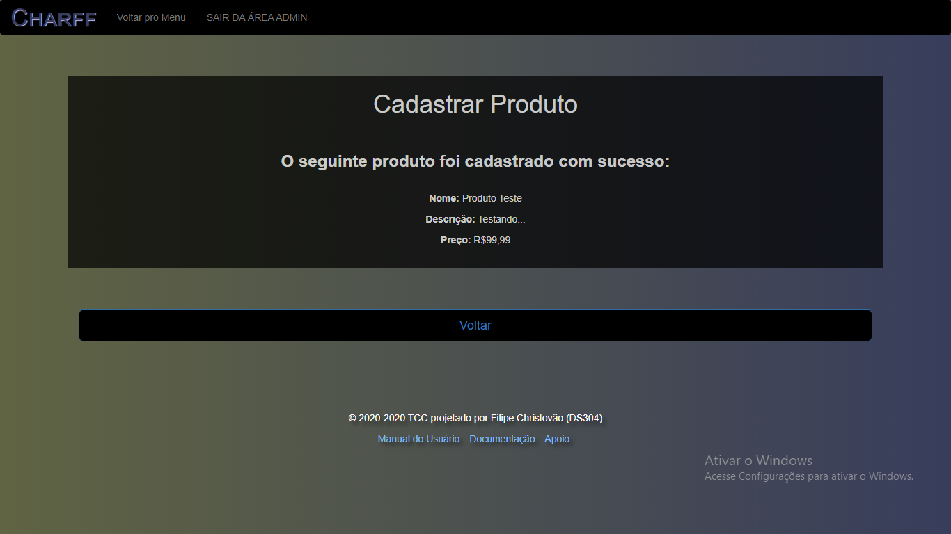
Após preencher as informações do novo produto, o usuário é redirecionado para uma página com a confirmação do cadastro do novo produto.

Slide 18
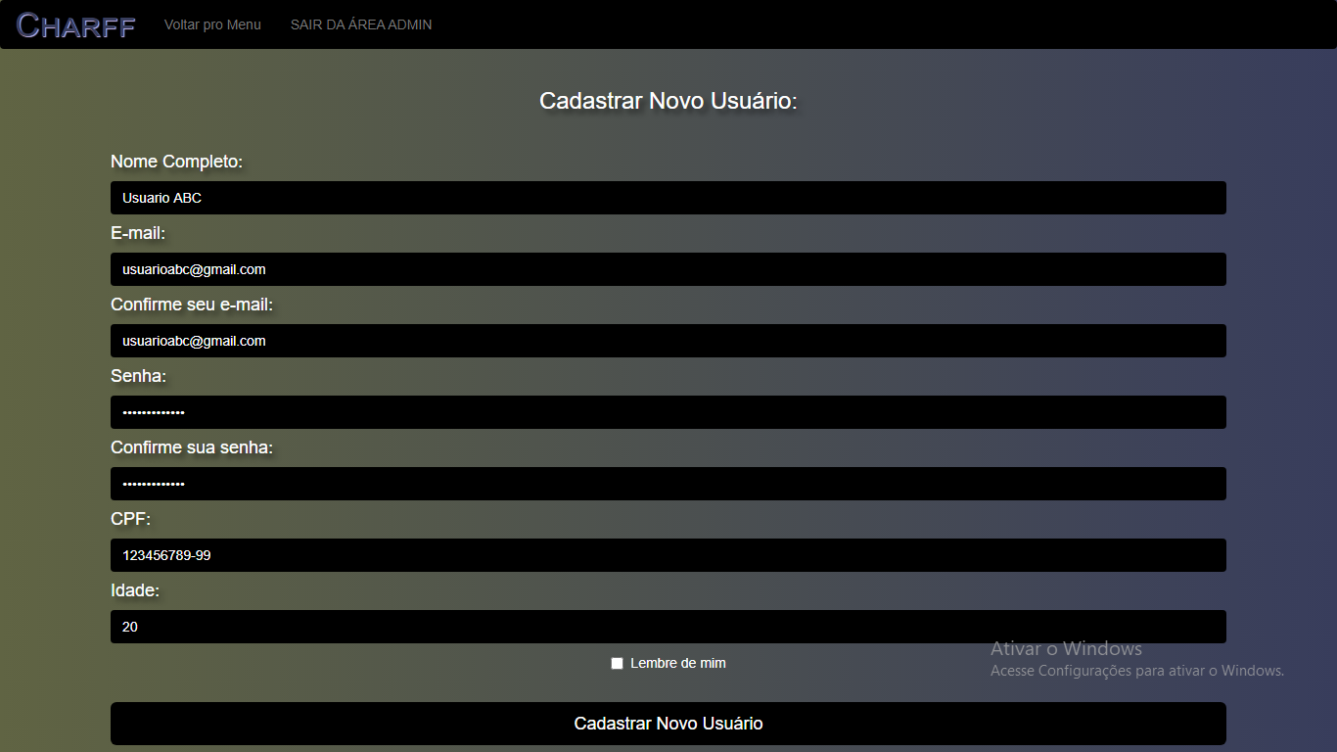
ÁREA ADMIN (CADASTRAR USUÁRIO):
Na opção “Cadastrar Usuário”, o sistema redireciona o usuário/administrador para a página acima, onde um formulário é apresentado, onde os campos do novo usuário serão preenchidos.

Slide 19
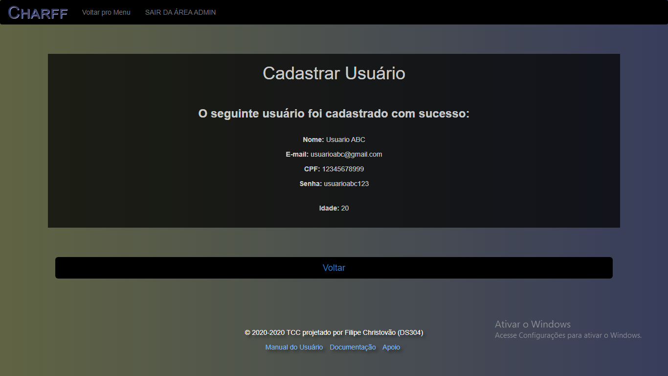
Após preencher as informações do novo usuário, o usuário/administrador é redirecionado para uma página com a confirmação do cadastro do novo usuário.

Slide 20
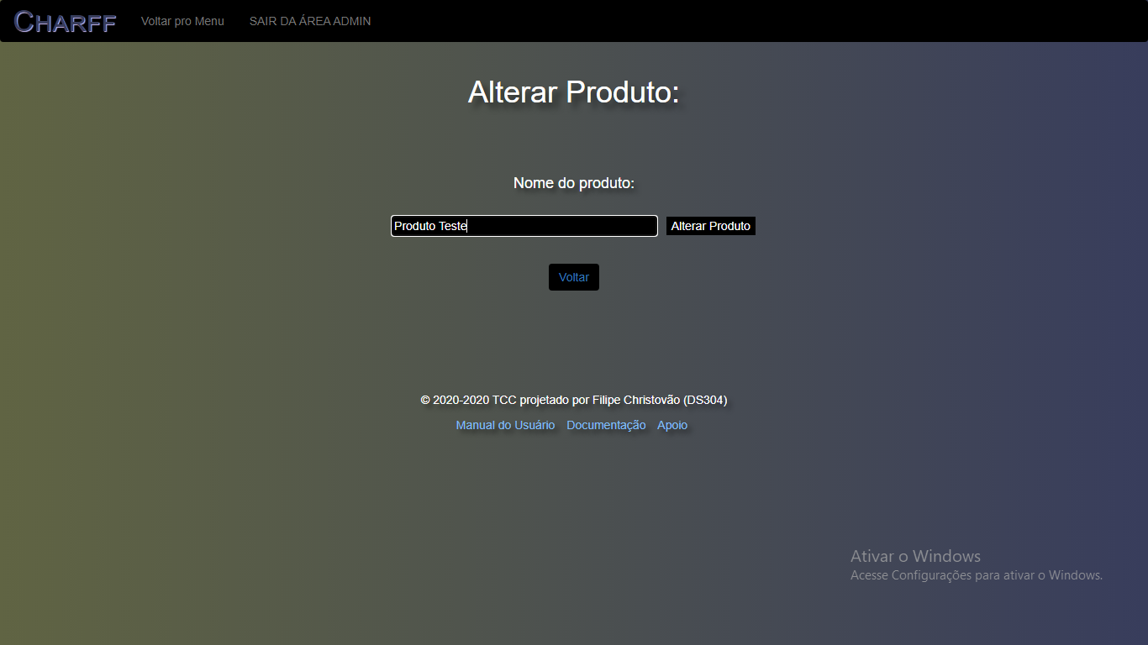
ÁREA ADMIN (ALTERAR PRODUTO):
Nessa opção, o sistema redireciona o usuário para a página acima, onde será inserido o nome do produto desejado.

Slide 21
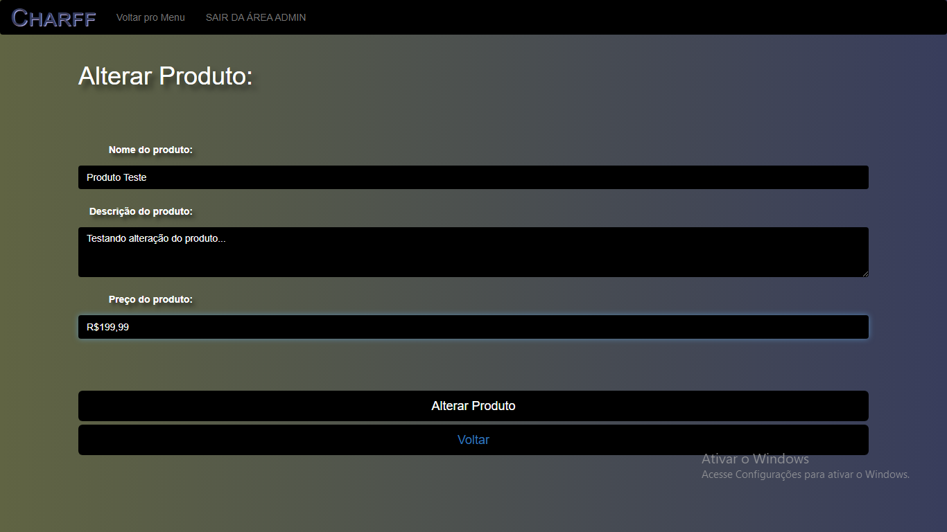
Após digitar o nome do produto, o usuário é redirecionado para um formulário com as atuais informações do produto. O usuário insere as novas informações e clica no botão “Alterar Produto”.

Slide 22
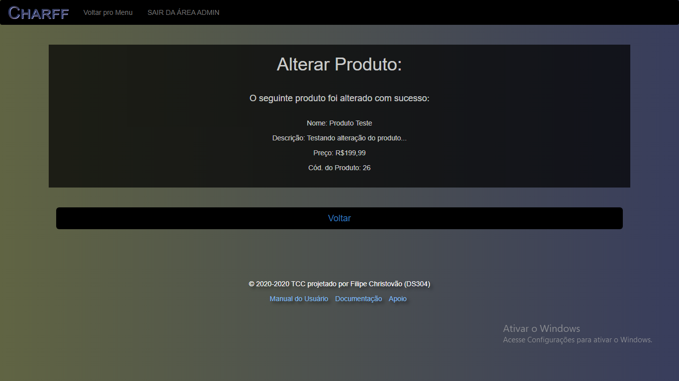
Após, o usuário é redirecionado para um página onde recebe a confirmação da alteração do produto.

Slide 23
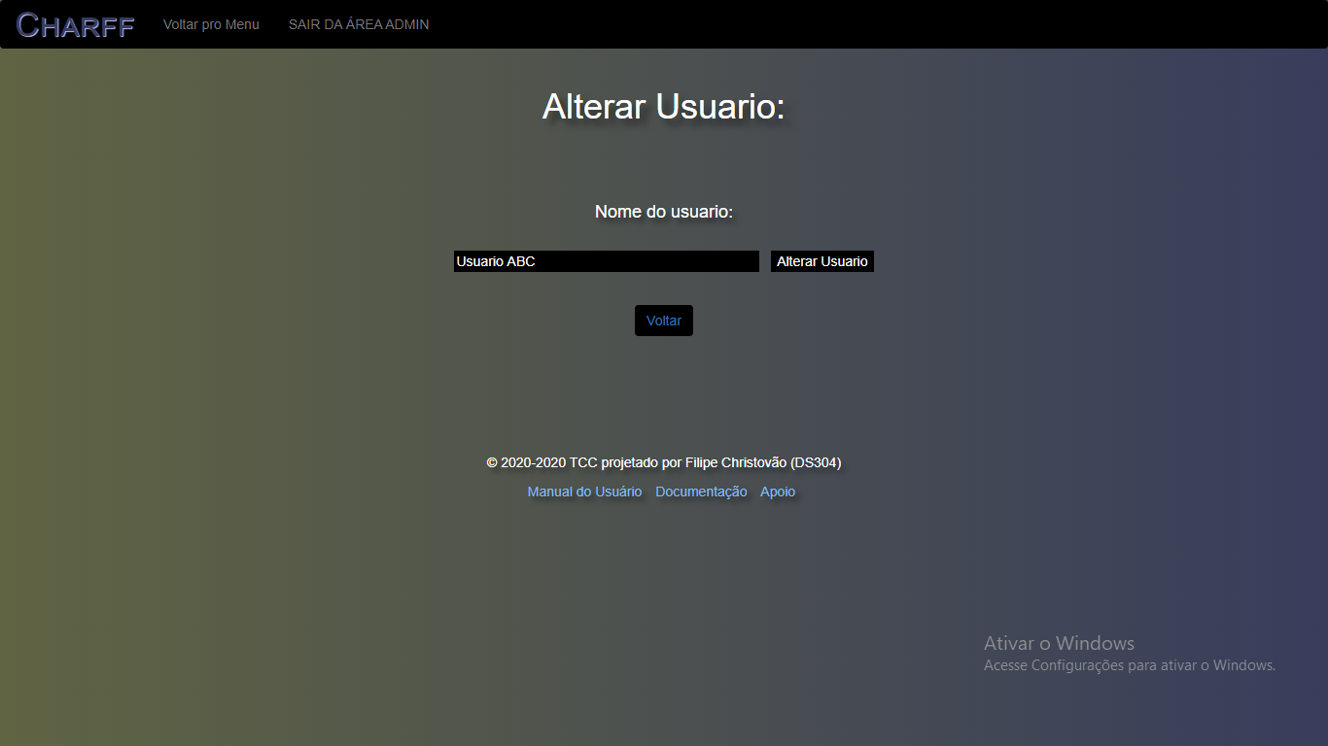
ÁREA ADMIN (ALTERAR ÚSUÁRIO):
Na opção “Alterar Usuário”, o sistema redireciona o usuário para a página acima, onde será inserido o nome do usuário desejado.

Slide 24
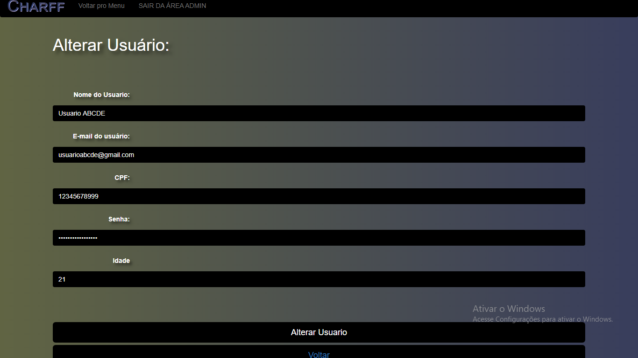
Após isso, o usuário/administrador é redirecionado para um formulário com as atuais informações do usuário. O usuário/administrador preenche o formulário e clica no botão “Alterar Usuário”.

Slide 25
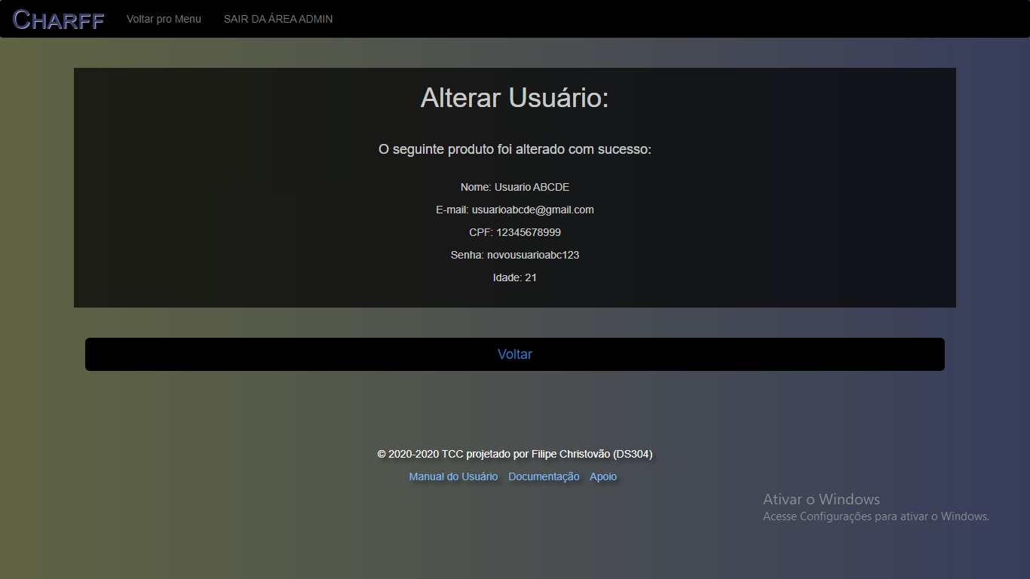
O usuário é redirecionado para um página onde recebe a confirmação da alteração do usuário.

Slide 26
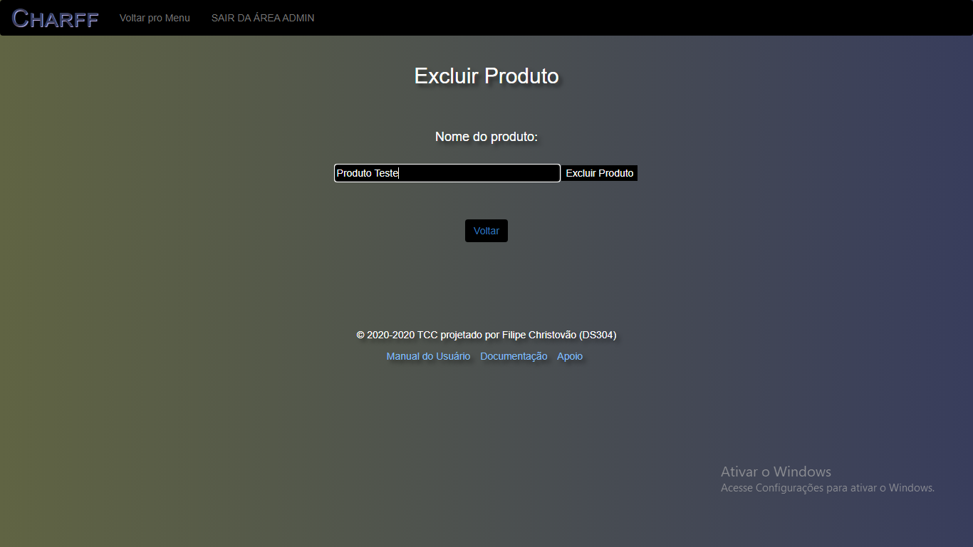
ÁREA ADMIN (EXCLUIR PRODUTO):
Na opção “Excluir Produto”, o sistema redireciona o usuário para a página acima, onde será inserido o nome do produto desejado para o processo de exclusão.

Slide 27
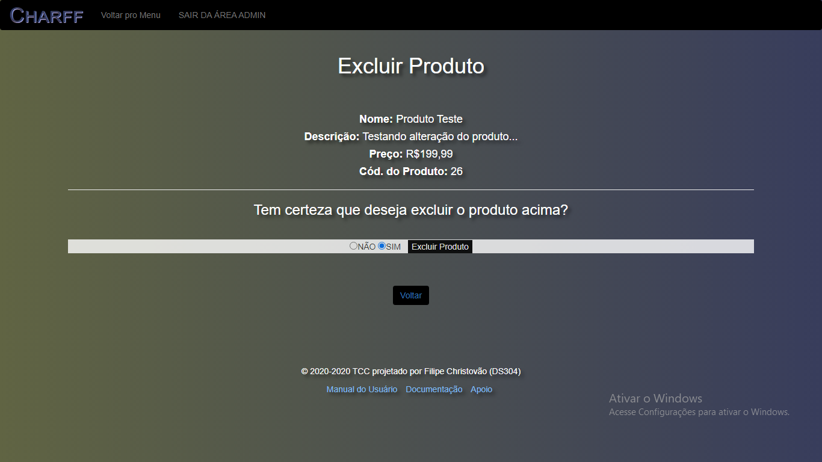
Após isso, o usuário é redirecionado para uma página com as informações do produto. O usuário confirma a exclusão do produto selecionado e clica no botão “Excluir Produto”.

Slide 28
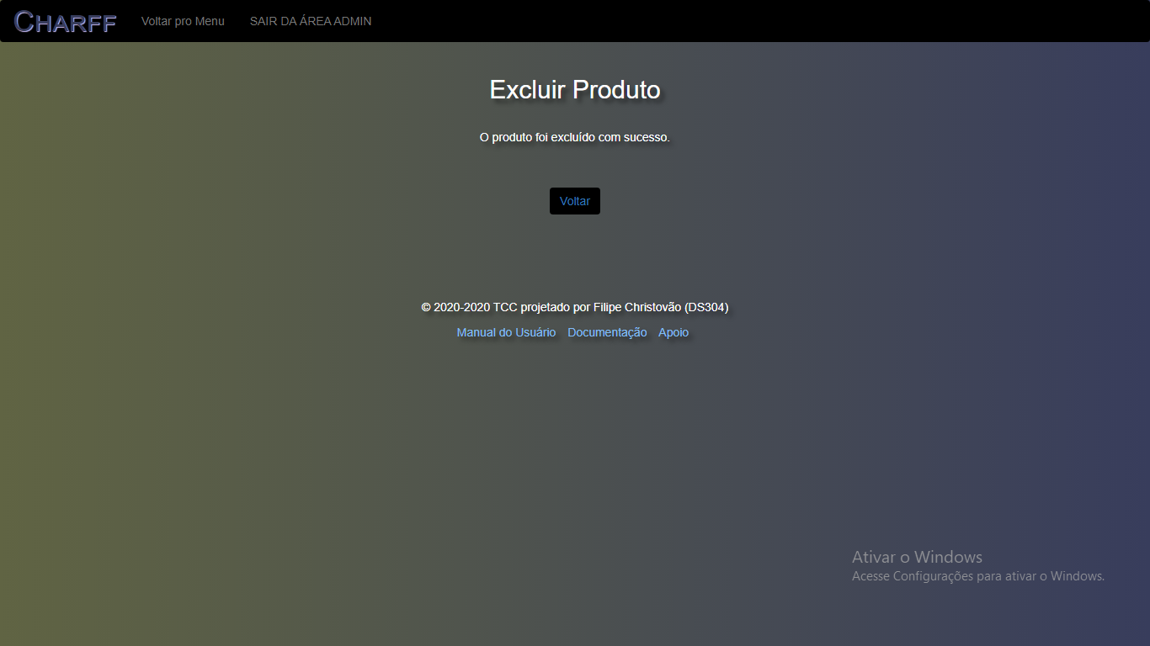
O usuário é redirecionado para um página onde recebe a confirmação da exclusão do produto.

Slide 29
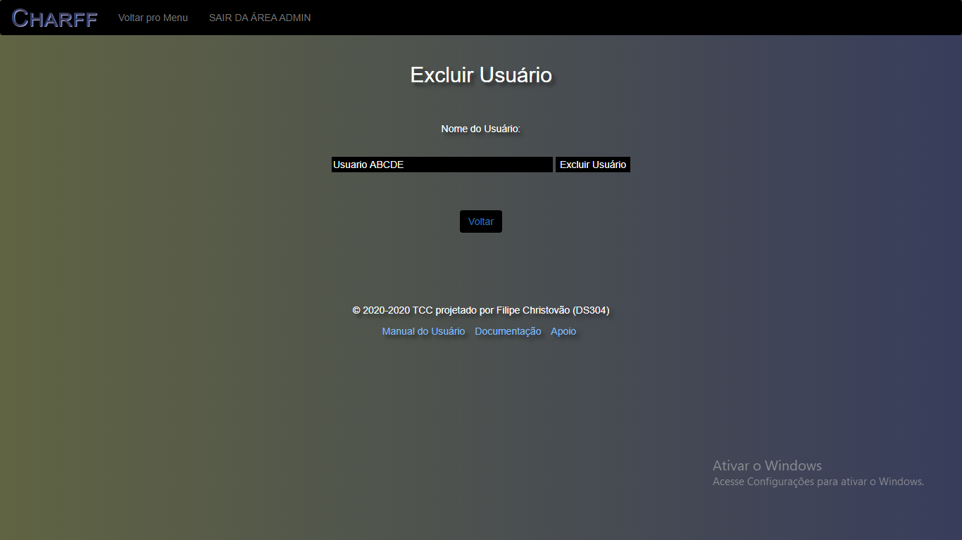
ÁREA ADMIN (EXCLUIR USUÁRIO):
Na opção “Excluir Usuário”, o sistema redireciona o usuário para a página acima, onde será inserido o nome do usuário desejado para o processo de exclusão.

Slide 30
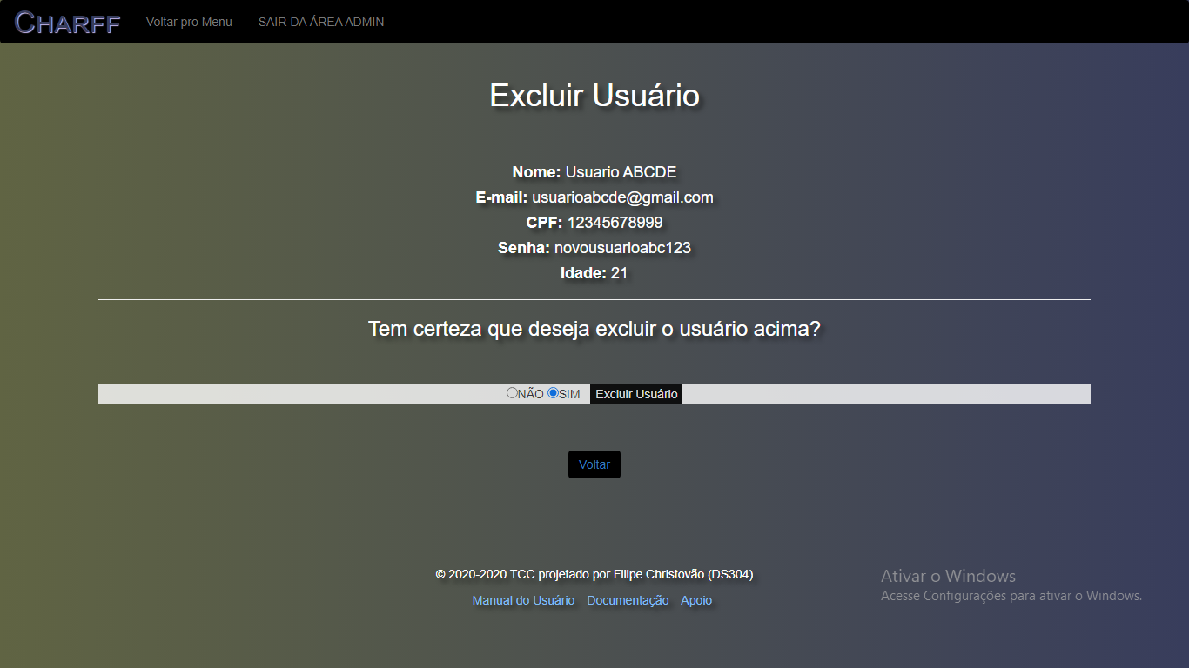
Após isso, o usuário/administrador é redirecionado para uma página com as informações do usuário. O usuário/administrador confirma a exclusão do usuário selecionado e clica no botão “Excluir Usuário”.

Slide 31

O usuário é redirecionado para um página onde recebe a confirmação da exclusão do usuário.

